Slide 1




Noviembre 28, 2025
FORTALECIMIENTO CALIDAD ESTADÍSTICA INSTITUCIONAL SSF- 2025
Superintendencia Delegada De Estudios Especiales Y Evaluación De Proyectos

Slide 2


"Antes de comenzar con la sesión, queremos pedirles su colaboración con algo muy importante:
Les solicitamos que por favor mantengan sus celulares en silencio o modo avión y que eviten su uso durante la sesión.
Sabemos que todos estamos conectados gran parte del tiempo, pero este espacio está diseñado para aprovechar al máximo el contenido, participar activamente y evitar distracciones.
Al dejar el celular de lado por un momento, no solo respetamos al facilitador y a nuestros compañeros, sino que también nos damos la oportunidad de enfocarnos completamente.
Muchas gracias por su comprensión y compromiso."

Slide 3

CONTENIDO
01
Introducción
02
Qué debemos conocer (conceptos, SEN, NTCPE 1000).
03
Por qué es importante (relevancia de las estadísticas).
04
Cómo aplicarlo en la SSF (beneficios, compromisos, próximos pasos).
05
Conclusión

Slide 4
CONTENIDO
01
02
INTRODUCCION
QUE?
03
04
POR QUE?
COMO?
05
CONCLUSIÓN

Slide 5



Información
Datos
Los datos se convierten en información cuando aportan significado, relevancia y entendimiento de un fenómeno en particular, en un tiempo y lugar especifico.
Los datos son simplemente
unidades de información que incluyen percepciones, números, observaciones, hechos y cifras, pero que al estar desligadas de un contexto particular
carecen de sentido informativo
Es un conjunto organizado de datos procesados, que constituyen un mensaje sobre un determinado fenómeno, proporcionando significado o sentido a una situación en particular.

Slide 6


INFORMACION ESTADISTICA
INFORMACIÓN
INFORMACIÓN
NO MEDIBLE
INFORMACIÓN
MEDIBLE
INFORMACIÓN
ESTADÍSTICA

Slide 7
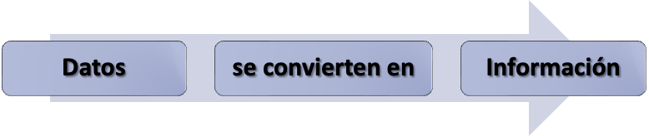
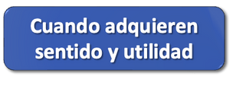
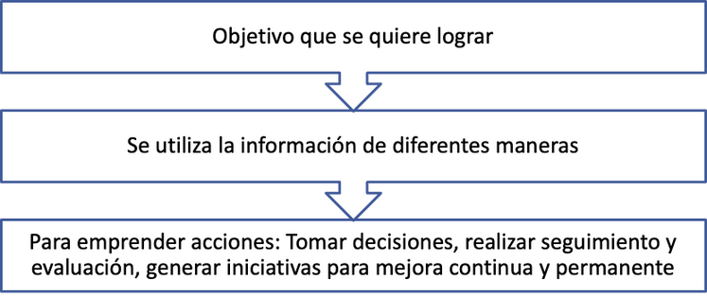

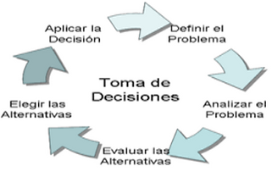

Slide 8
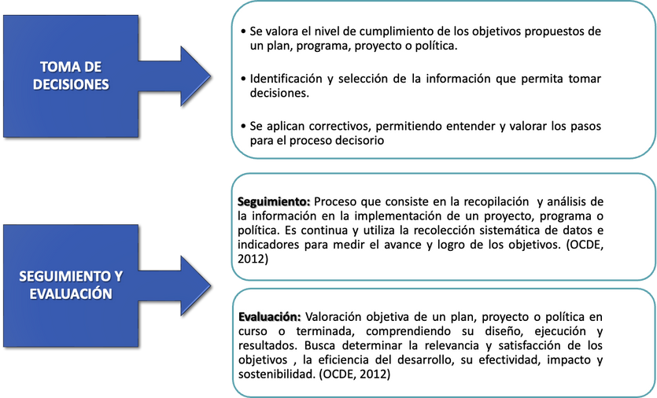

Usos de la Información

Slide 9
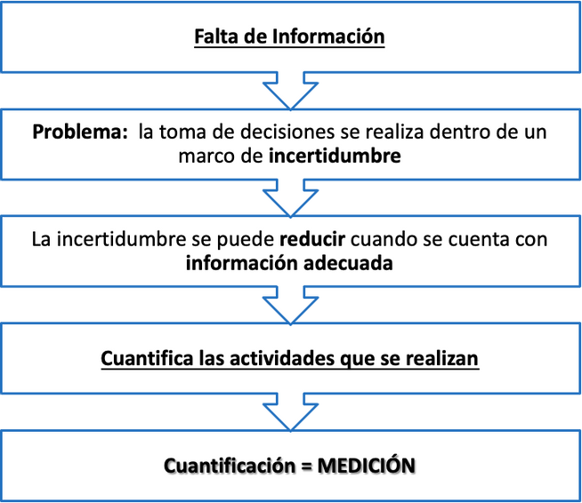

Usos de la Información

Slide 10
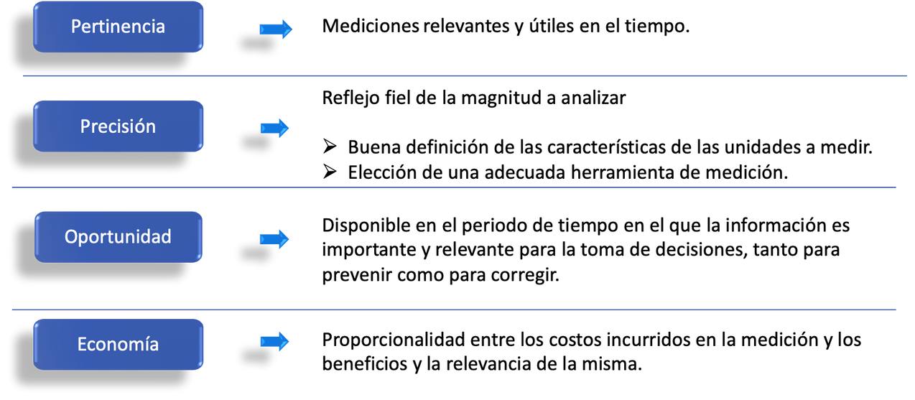
Características de la Información

Slide 11
Importancia de las estadísticas (continuación)
Las estadísticas nos permiten identificar la realidad de un fenómeno económico, social o ambiental de un país o del mundo, y en consecuencia, nos facilitan la toma de decisiones con respecto a esa realidad.
1. Permiten que los países comparen entre sí su realidad o los fenómenos estudiados, por lo que es necesario que las estadísticas se basen en estándares internacionales y en métodos científicos, transparentes y confiables.
2. Nos permiten dimensionar los acontecimientos sobre los cuales pueden tomar decisiones los hacedores de política, así como realizar el diseño, el seguimiento y la evaluación de dichas políticas.

Slide 12
Importancia de las estadísticas (continuación)
Las estadísticas nos permiten identificar la realidad de un fenómeno económico, social o ambiental de un país o del mundo, y en consecuencia, nos facilitan la toma de decisiones con respecto a esa realidad.
3. Permiten a la academia y a los investigadores ampliar el conocimiento que se tiene sobre los fenómenos estudiados.
4. Aseguran que los datos sean veraces y pertinentes, es decir, que se refieran de manera precisa al fenómeno o hecho que es estudiado.

Slide 13
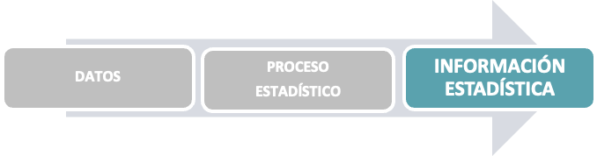
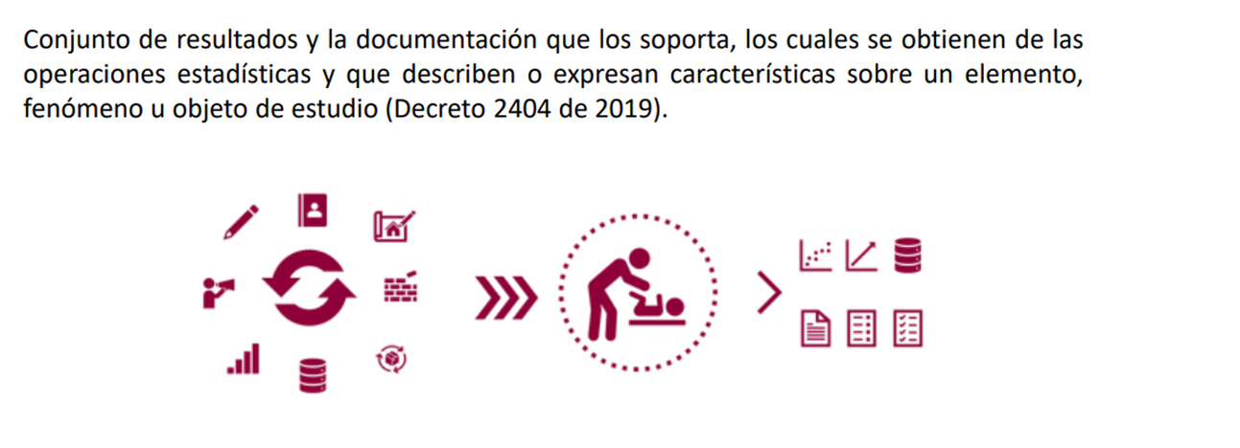
Información Estadística

Slide 14

https://www.youtube.com/watch?v=hgAJAhw8GzU
OPERACION ESTADISTICA PARA POLITICA PUBLICA

Slide 15
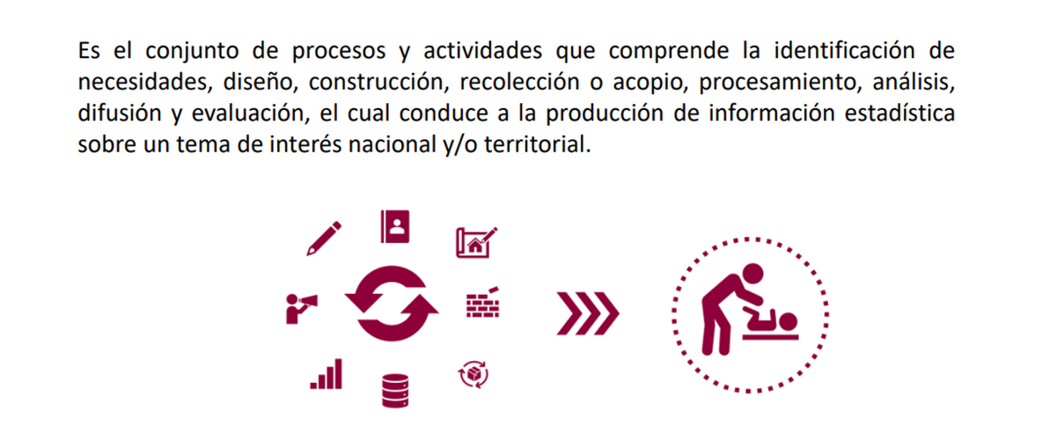
¿Qué es una
Operación Estadística?

Slide 16
OPERACION ESTADISTICA
Son estadísticas producidas y difundidas por las entidades integrantes del SEN, que permiten conocer la situación económica, demográfica, ambiental y social a nivel nacional y territorial para la toma de decisiones y que cumplen las siguientes dos condiciones:
Las estadísticas oficiales son de uso obligatorio por parte de las entidades del Estado, bien sea en documentos de política, planes, programas, proyectos y para la transmisión de información del país a organismos internacio­nales.
1. Que la operación estadística esté incorporada en el en el Plan Estadístico Nacional (PEN).
2. Que la operación estadística haya aprobado la evaluación de calidad estadística establecida para el SEN.

Slide 17

CENSO
MUESTREO (PROBABILISTICO Y NO PROBABILISTICO)
APROVECHAMIENTO DE REGISTRO ADMINISTRATIVO
DERIVADA
TIPOS DE FUENTES OOEE (METODOLOGIA)
MECANISMOS ALTERNATIVOS

Slide 18

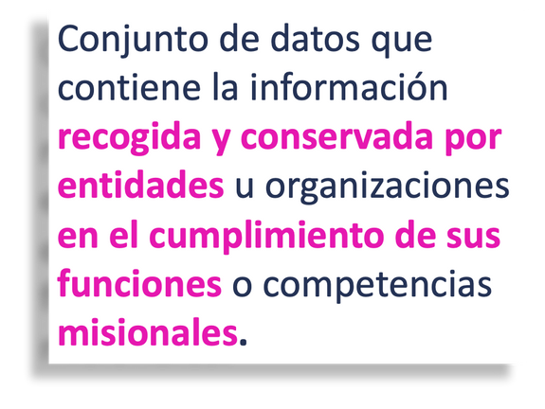

REGISTRO ADMINISTRATIVO

Slide 19


Registro Vs Operación Estadística
REGISTRO
SIMON
SIGER
OE EGSSF
TRANSFORMACION
FUENTE DE INFORMACION

Slide 20
Diferencia entre un RA y una OE
La principal diferencia es que un registro administrativo es un acto o evento individual que registra una entidad para fines de control o administración pública (como un registro de nacimiento), mientras que una operación estadística es un proceso sistemático para recolectar, analizar y producir información agregada y útil sobre un tema, que puede utilizar registros administrativos como fuente.
En resumen, el registro es el dato crudo para fines funcionales, y la operación estadística es el proceso para convertir esos y otros datos en conocimiento

Slide 21

SEN

Slide 22
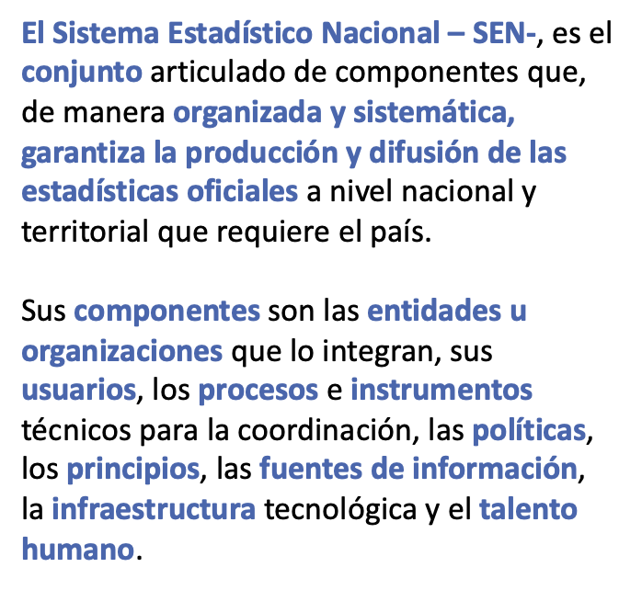
SISTEMA ESTADISTICO NACIONAL - SEN

Slide 23
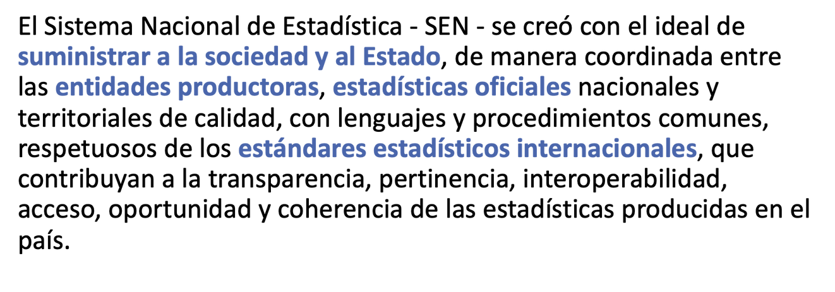
OBJETIVO DEL SEN

Slide 24
DANE

Slide 25
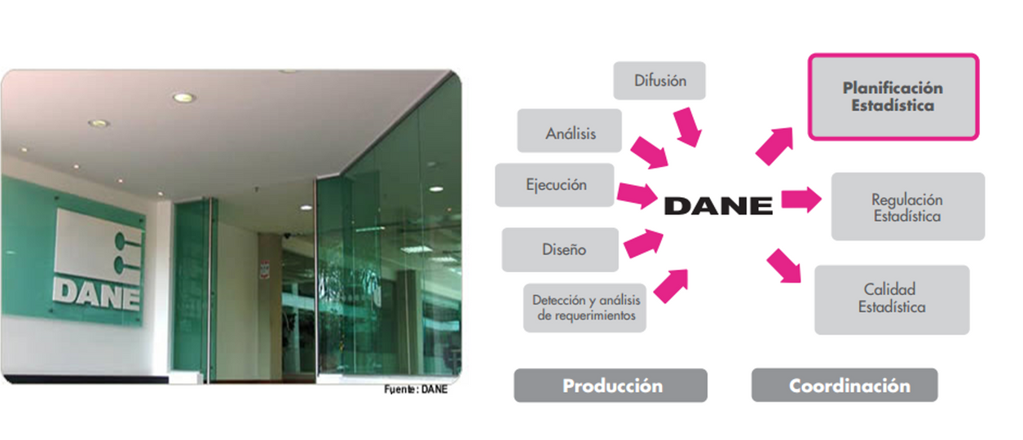
DANE

Slide 26
LEY ESTADISTICA

Slide 27
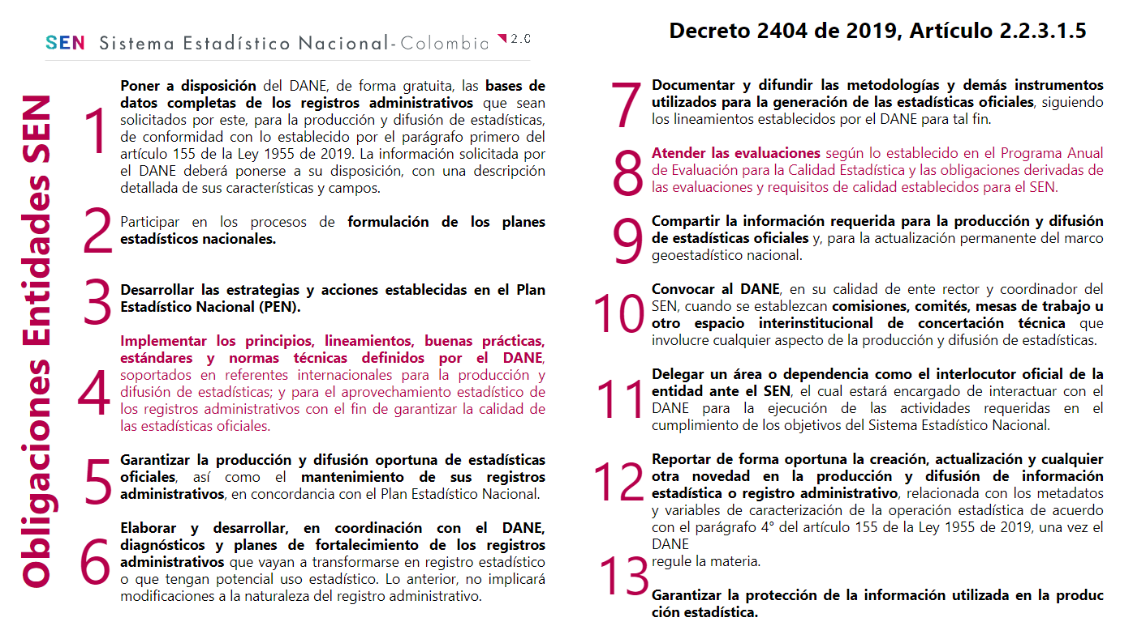
LEY ESTADISTICA

Slide 28
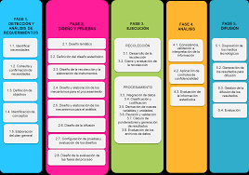
La NTC PE 1000 es la Norma Técnica de Calidad del Proceso Estadístico en Colombia, emitida por el DANE con aval del ICONTEC.
  Esta norma establece los requisitos mínimos para que las entidades del Sistema Estadístico Nacional (SEN) garanticen la calidad en la producción y difusión de estadísticas.
NORMA TECNICA DE CALIDAD ESTADISTICA NTCPE 1000:2017
Su objetivo es asegurar que los procesos estadísticos sean eficientes y que la información generada sea oficial y de alta calidad.

Slide 29
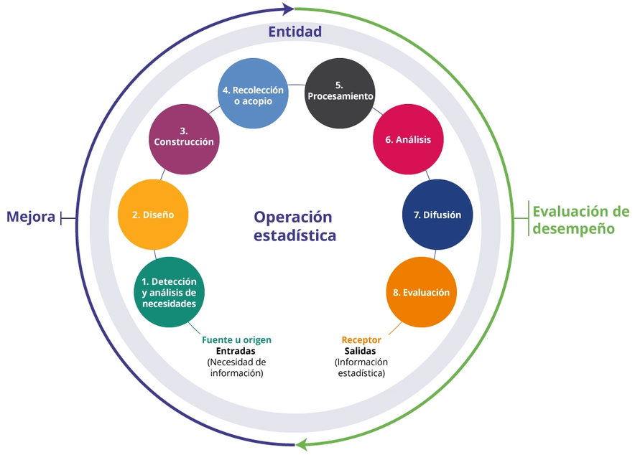
NORMA TECNICA DE CALIDAD ESTADISTICA NTCPE 1000:2020

Slide 30
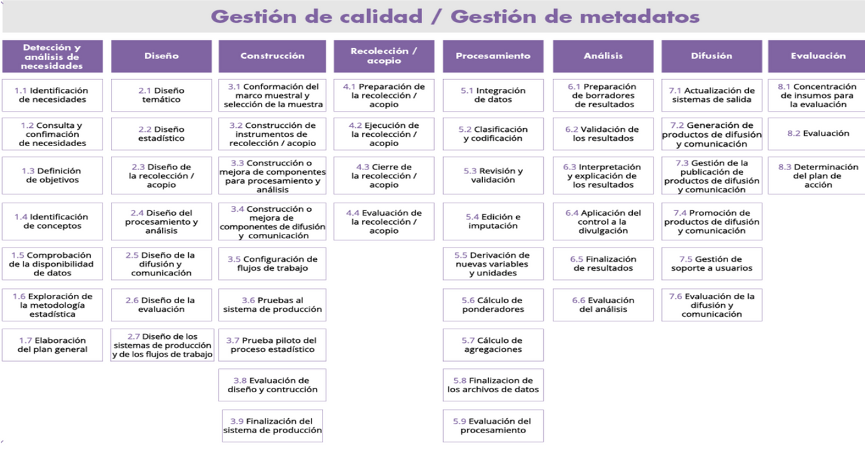
NTCPE 1000:2020

Slide 31

EL GRAN CAMBIO
NTCPE 1000:2017 - NTCPE 1000:2020
Los nuevos Lineamientos para el Proceso Estadístico en el Sistema Estadístico Nacional 2020, se diferencia de los anteriores, puesto que en 2017 se publicaron los lineamientos que establecía 28 subprocesos, funcionales para las certificaciones proyectadas anteriores a 2021.
Los principales cambios se encuentran en el número de fases las cuales pasa de cinco (5) a ocho (8), y en los subprocesos los cuales pasan de ser 28 a 51 en los nuevos lineamientos.

Slide 32
CONTENIDO
01
02
INTRODUCCION
QUE?
03
04
POR QUE?
COMO?
05
CONCLUSIÓN

Slide 33
1. Apoyo a la toma de decisiones institucionales
Las estadísticas confiables permiten evaluar el cumplimiento de los objetivos misionales, identificar brechas en la gestión y anticipar necesidades del sistema de subsidio familiar.
2. CUMPLIMIENTO DE MANDATOS LEGALES Y NORMATIVOS
La producción de estadísticas oficiales debe regirse por estándares como la ntcpe 1000, en línea con los principios de calidad, transparencia y trazabilidad establecidos por el dane y otras entidades normativas.
3. Fortalecimiento de la confianza pública
Una entidad que reporta datos confiables, oportunos y verificables mejora su legitimidad y credibilidad ante las cajas de compensación, los ciudadanos, el Gobierno y los entes de control.
¿POR QUÉ LA SUPERINTENDENCIA DEL SUBSIDIO FAMILIAR DEBE FORTALECER SU PRODUCCIÓN ESTADÍSTICA?

Slide 34
¿POR QUÉ LA SUPERINTENDENCIA DEL SUBSIDIO FAMILIAR DEBE FORTALECER SU PRODUCCIÓN ESTADÍSTICA?
4. Mejora continua y eficiencia institucional
Adecuar los procesos a la NTCPE 1000 permite estandarizar, documentar y controlar los procesos estadísticos, lo que se traduce en eficiencia, sostenibilidad y mejora continua.
5. Articulación con el Sistema Estadístico Nacional (SEN)
El fortalecimiento estadístico permite a la Superintendencia integrarse de manera efectiva al SEN, aportando datos clave para la política social y el análisis del subsidio familiar en el país.

Slide 35
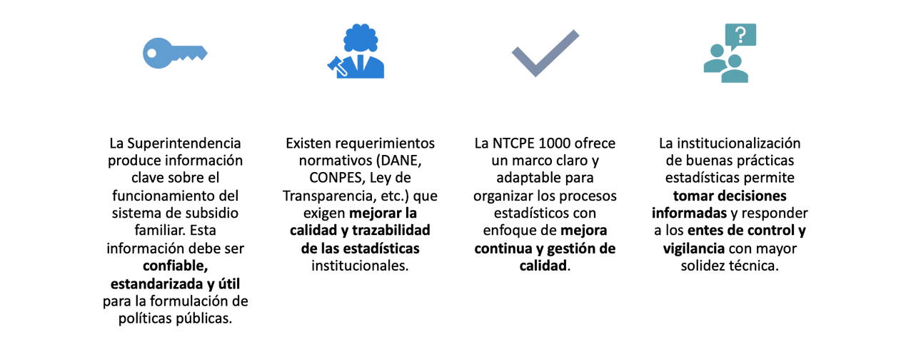
JUSTIFICACION

Slide 36
LAS ESTADISTICAS EN LA SSF
En la SSF, el uso sistemático de estadísticas es fundamental para:
  Supervisar el desempeño financiero y social de las cajas de compensación.
  Analizar la focalización y cobertura de los servicios prestados.
  Monitorear el uso de los recursos destinados a subsidios en salud, vivienda, educación y recreación.
  Generar alertas tempranas sobre posibles irregularidades o riesgos institucionales.

Slide 37


PRODUCTOS ESTADISTICOS SDEEEP
Operación Estadistíca EGSSF (Series históricas, Anuario, Boletín anual)
Boletines estadistícos trimestrales y semestrales
Infografías
Cuadros estadísticos trimestrales y semestrales

Slide 38
CONTENIDO
01
02
INTRODUCCION
QUE?
03
04
POR QUE?
COMO?
05
CONCLUSIÓN

Slide 39


RETOS SSF COMO LIDER DEL SECTOR
Operación estadística:
  Estructura, documentación, Bases de Datos, Acopio e instrumentos, Difusión, Auditoria Interna: Plan de mejoramiento 2026
  Auditoria Externa: Plan de mejoramiento y Certificación 2026 y 2027
Fortalecimiento y Calidad Productos Estadísticos
  Documentación, estandarización, Calidad y diffusion 2025 y 2026
Registro Administrativo: Fortalecimiento Registro Administrativo
  Documentación, Bases dde datos, documentación (SIMON, SIGER) 2026 y 2027
Plan Estadístico Institucional - 2027

Slide 40

IMPORTANCIA DE LAS CAJAS DE COMPENSACIÓN COMO USUARIOS DE INFORMACIÓN
Toma de decisiones estratégicas:
  Utilizan la información estadística para fortalecer su planeación, gestión y evaluación institucional.
Mejoramiento de la gestión interna: Los datos producidos por la SSF les permiten ajustar procesos, identificar riesgos y orientar acciones de mejora.
Transparencia y control: La información facilita la comparación sectorial y promueve la rendición de cuentas frente a usuarios y autoridades.
Aprovechamiento de productos estadísticos: Son beneficiarias directas de reportes, análisis, tableros y documentos técnicos que apoyan su desempeño misional.

Slide 41

IMPORTANCIA DE LAS CAJAS DE COMPENSACIÓN COMO FUENTE DE INFORMACIÓN
Aporte central al sistema estadístico del sector:
Sin sus reportes y bases de datos no es posible producir estadísticas confiables ni desarrollar la operación estadística.
Garantía de calidad y completitud:
Sus datos permiten validar, estandarizar y asegurar la coherencia de la información sectorial.
Sostenibilidad de la supervisión:
Su rol es esencial para el monitoreo de variables críticas, riesgos y desempeño institucional del Subsidio Familiar.
Soporte para la política pública:
La información que entregan es insumo directo para análisis, decisiones regulatorias y diseño de estrategias sectoriales..

Slide 42
ATRIBUTOS DE LA INFORMACIÓN ESTADISITICA
Pertinencia y relevancia: grado de utilidad de la información y se relaciona con la satisfacción de las necesidades de los usuarios.
Precisión o exactitud: grado con el que las estadísticas estiman correctamente la realidad que intentan medir.
Oportunidad y puntualidad: tiempo transcurrido entre la ocurrencia del fenómeno y la publicación de los datos, además de la existencia y estricto cumplimiento de un calendario de publicaciones.

Slide 43
ATRIBUTOS DE LA INFORMACIÓN ESTADISITICA
Accesibilidad: facilidad con la que alguien puede obtener la información estadística producida.
Interpretabilidad: facilidad con la que los usuarios pueden analizar la información y refleja la claridad de la información.
Coherencia: de acuerdo a lo definido por la OCDE, la coherencia hace alusión a la reconciliación entre los datos generados por la operación estadística. Esto quiere decir que no exista contradicción entre tanto entre los conceptos utilizados, las metodologías adoptadas y las series producidas por la operación.

Slide 44

CALENDARIO DE DIFUSIÓN

Slide 45
Recordemos…
Objetivo general OE EGSSF: Producir, de manera anual, información estadística consolidada a nivel Nacional de las Cajas de Compensación Familiar de Colombia, enfocada en la cobertura de Servicios Sociales, Población Afiliada, Infraestructura y Recurso Humano, como insumo para el seguimiento, monitoreo y evaluación del Sistema de Subsidio Familiar.
3.2 Objetivos Específicos
Producir de manera anual, información estadística sobre la cobertura de los servicios sociales ofrecidos por las Cajas de Compensación Familiar de Colombia, desagregada por tipo de servicio.
Generar información detallada sobre la población afiliada al Sistema de Subsidio Familiar, para facilitar el análisis de la distribución y el acceso a los beneficios del subsidio.
Elaborar información estadística sobre la infraestructura de las Cajas de Compensación Familiar, con el fin de identificar la capacidad y tenencia de la misma.
Generar información estadística, de manera anual, datos sobre el recurso humano en las Cajas de Compensación Familiar, para evaluar la disponibilidad y calidad de los recursos humanos encargados de la gestión del subsidio familiar.

Slide 46


Cuadro de resultados y Cronograma anual
Indicadores a generarse por la OE EGSSF
Planeación anual (8 fases) OE EGSSF

Slide 47


Slide 48


